Slide 1
ZMIANY W PRZEPISACH PŁKI RĘCZNEJ
2016 ROK

Slide 2
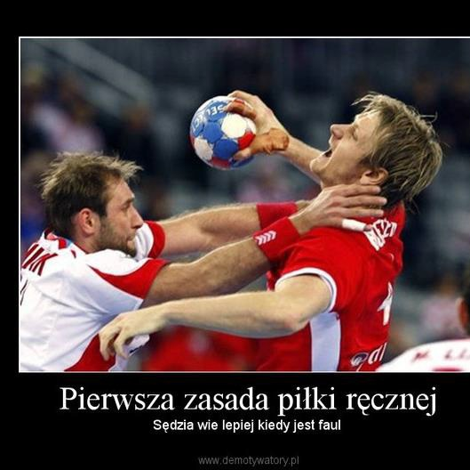

Slide 3
ZMIANY W PRZEPISACH
1) Bramkarz jako zawodnik: jeśli zespół zastępuje bramkarza siódmym zawodnikiem z pola, żaden obecny na parkiecie gracz nie może pełnić roli golkipera i wejść w pole sześciu metrów. Jeśli drużyna przeszkodzi w ten sposób rywalowi w zdobyciu bramki z dogodnej pozycji, sędziowie będą przyznawać rzut karny. Zawodnik zastępujący bramkarza nie musi ubierać znacznika.

Slide 4
ZMIANY W PRZEPISACH
2) Kontuzjowany zawodnik: zawodnik, któremu udzielona została pomoc medyczna musi opuścić parkiet i może na niego powrócić dopiero po trzecim ataku swojego zespołu (nadzorem zajmą się delegaci techniczni). Wcześniejsze wejście na parkiet zakończy się dwuminutową karą. Jeśli sędziowie wskażą, że zawodnikowi ma być udzielona pomoc, sztab medyczny nie może odmówić wejścia na parkiet. Przepis ten nie dotyczy bramkarzy, którzy zostali trafieni piłką w głowę.

Slide 5
GRA PASYWNA
3) Gra pasywna: po otrzymaniu sygnału o grze pasywnej, zespół może wykonać maksymalnie sześć podań przed oddaniem rzutu. Przerwanie ataku czy zablokowanie rzutu nie sprawi, że liczba podań będzie liczona od nowa. Sędziowie mogą odgwizdać grę pasywną wcześniej, jeśli uznają, że zespół nie dąży do zdobycia bramki.

Slide 6
OSTATNIA MINUTA NIEBIESKA KARTKA
4) Ostatnia minuta: faul taktyczny popełniony nie w ciągu ostatnich 60 sekund, a 30 będzie karany czerwoną kartką oraz rzutem karnym (również w sytuacji, gdy po podaniu zawodnik nie zdobędzie bramki).
5) Niebieska kartka: sędziowie oprócz żółtej i czerwonej kartki będą mieli do dyspozycji również niebieską. Jej użycie sprawi, że zawodnik zostanie opisany w protokole i czekać go będzie dodatkowa dyskwalifikacja. Przepis ma na celu zapewnienie przejrzystości przy karaniu zawodników.

Slide 7
Piłka ręczna podstawowe przepisy
https://www.youtube.com/watch?v=4DzAx-XE5rY

Slide 8
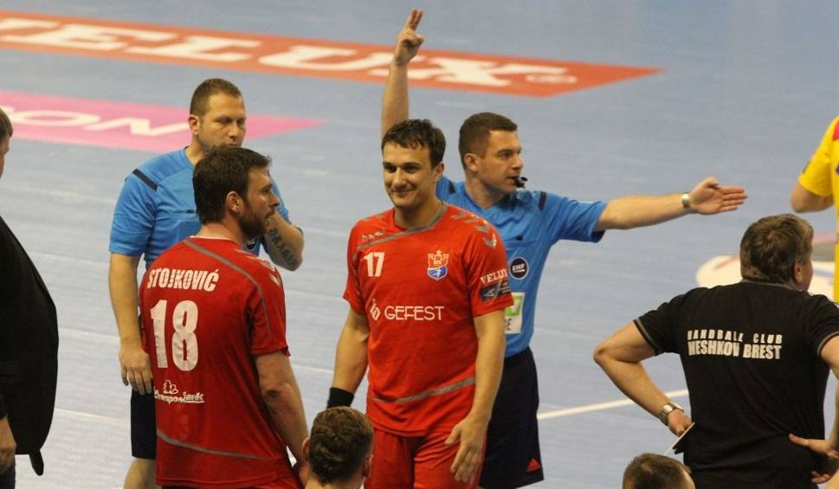

Slide 10
DRUŻYNA
-składa się z nie więcej niż 16-tu zawodników,
-na boisku może przebywać jednocześnie nie więcej niż 7-miu zawodników. Pozostali zawodnicy są zawodnikami rezerwowymi,
-drużyna musi przystąpić do gry z co najmniej 5-ma zawodnikami na boisku,
-zawodnik, który uczestniczy w grze jako bramkarz, może w dowolnym czasie spotkania stać się graczem w polu (zmiana koszulki). Podobnie, zawodnik występujący w polu gry może w dowolnym czasie stać się bramkarzem, o ile jest oznaczony jako bramkarz.
*zmiana zawodników odbywa się tylko przez linię zmian własnej drużyny. Zawodnik musi zejść, dopiero wtedy
może wejść na boisko zmiennik. (Nieprawidłowa zmiana –kara 2 minut).

Slide 11
GRA BRAMKARZA
•Bramkarzowi wolno:
-w czasie obrony bramki, będąc w polu bramkowym, dotykać piłki każdą częścią ciała,
-poruszać się w obrębie pola bramkowego bez ograniczeń,
-opuścić pole bramkowe bez piłki i brać udział w grze w polu gry; podlega on wówczas przepisom, które obowiązują pozostałych zawodników,
-opuścić pole bramkowe z piłką, o ile nie była przez niego opanowana, i zagrywać nią w polu gry.
•Bramkarzowi nie wolno:
-zagrażać zawodnikowi drużyny przeciwnej w czasie obrony bramki,
-opuszczać pole bramkowe z opanowaną piłką (prowadzi to do rzutu wolnego),
-dotykać piłkę leżącą lub toczącą się poza polem bramkowym, będąc jednocześnie w tym polu,
-wprowadzać piłkę do pola bramkowego, jeżeli toczy się ona lub leży poza tym polem,
-powracać z pola gry do pola bramkowego z piłką,
-dotykać podudziem lub stopą piłkę, która zmierza w kierunku pola gry,
-dotykać piłki poza polem bramkowym po rzucie od bramki, kiedy wcześniej nie dotknął jej inny zawodnik.

Slide 12
PRZEPISY DOTYCZĄCE POLA BRAMKOWEGO
-w polu bramkowym może poruszać się tylko bramkarz,
-pole bramkowe (wraz z linią pola bramkowego) uważa się za naruszone, jeżeli zawodnik z pola gry jakąkolwiek częścią ciała dotknie to pole,
-jeżeli zawodnik z pola gry naruszy pole bramkowe, to sędziowie winni podjąć następujące decyzje:
a) rzut od bramki –jeżeli zawodnik z pola gry drużyny atakującej narusza pole bramkowe mając piłkę
b) rzut wolny –jeżeli zawodnik z pola gry drużyny broniącej, naruszając pole bramkowe osiąga przez to korzyść, ale nie
przerywa sytuacji pewnej do zdobycia bramki,
c) rzut karny –jeżeli naruszając pole bramkowe zawodnik z pola gry drużyny broniącej przerywa sytuację pewną do
zdobycia bramki.

Slide 13
PRZEPISY DOTYCZĄCE POLA BRAMKOWEGO
Naruszenie pola bramkowego nie jest karane jeżeli:
a) zawodnik po zagraniu piłki znajdzie się w polu bramkowym, a przeciwnik z tego powodu nie został
poszkodowany,
b) zawodnik, jednej z drużyn, znajdzie się w polu bramkowym bez piłki i nie uzyska z tego tytułu żadnej
korzyści.

Slide 14
PRZEPISY DOTYCZĄCE POLA BRAMKOWEGO
Jeżeli zawodnik zagra piłką do własnego pola bramkowego należy podjąć następujące decyzje:
a) uznać bramkę –jeżeli piłka przekroczy linię bramkową;
b) rzut wolny –jeżeli piłka zatrzyma się w polu bramkowym lub dotknie ją bramkarz, a wcześniej nie
przekroczyła ona linii bramkowej,
c) rzut z linii bocznej –jeżeli piłka opuściła boisko przez linię końcową
*do bramkarza można podać piłkę, kiedy ten opuści wcześniej własne pole bramkowe.

Slide 15
GRA PIŁKĄ
Zezwala się:
-trzymać piłkę najwyżej 3 sekundy,
-wykonać z trzymaną piłką najwyżej 3 kroki
(3 kroki-kozłowanie-3 kroki-rzut do bramki/podanie lub kozłowanie-3 kroki-rzut do bramki/podanie),
-kozłować piłkę w miejscu lub biegu.
Nie wolno:
-dotykać piłki podudziem lub stopą, poza sytuacją kiedy przeciwnik rzucił piłką w zawodnika,
-poruszać się poza boiskiem, nawet gdy piłka znajduje się w boisku.
-przetrzymywać piłki bez widocznego zamiaru atakowania bramki i oddania rzutu na nią –GRA PASYWNA
(skutkuje to rzutem wolnym dla przeciwnika).

Slide 16
RZUT ROZPOCZYNAJĄCY GRĘ
•rzutrozpoczynającygręjestwykonywanywdowolnymkierunkuześrodkaboiska,
•zawodnik wykonujący ten rzut musi mieć kontakt z linią środkową boiska co najmniej jedną stopą,
•grępozdobyciubramkiwznawiarzutemrozpoczynającymgrędrużyna,którautraciłabramkę,
•w chwili rozpoczęcia każdej połowy gry(lub dogrywki) wszyscy zawodnicy muszą znajdować się na swoich połowach boiska,
•przy rozpoczęciu gry po utracie bramki zawodnicy drużyny przeciwnej mogą znajdować się na obu połowach boiska (zawodnicy drużyny przeciwnej muszą zachować odległość nie mniejszą niż 3 m od zawodnika wykonującego rzut rozpoczynający grę).

Slide 17
RZUT Z LINII BOCZNEJ
•zarządza się, jeżeli piłka przekroczy linię boczną całym obwodem lub kiedy zawodnik z pola gry drużyny broniącej dotknie jako ostatni piłkę, która następnie przekroczy linię końcową boiska,
•wykonuje się z miejsca, w którym piłka przekroczyła linię boczną ,
•zawodnik wykonujący rzut z linii bocznej musi stać jedną stopą na linii bocznej,
•w czasie wykonywania rzutu z linii bocznej zawodnicy drużyny przeciwnej muszą znajdować się w odległości, co najmniej 3 m od zawodnika wykonującego rzut.

Slide 18
WYKONANIE RZUTU WOLNEGO:
•zazwyczaj wykonuje się bez sygnału gwizdkiem sędziego z miejsca, w którym nastąpiło naruszenie przepisów,
•w przypadku faulu lub popełnionego błędu między linią pola bramkowego, a linią rzutów wolnych, rzut wolny wykonywany jest zza linii 9m (na gwizdek sędziego) -> patrz foto.
•zawodnicy atakujący znajdują się w tej sytuacji za linią rzutów wolnych, broniący 3m od piłki.
WYKONANIE RZUTU KARNEGO
•wykonywany zza linii 7m,
•zawodnicy atakujący i broniący muszą znajdować za linią rzutów wolnych.
W czasie wykonywania rzutu, za wyjątkiem rzutu
od bramki, zawodnik musi dotykać stale podłoża
co najmniej częścią stopy.

Slide 19
KARY
•2 minutowe wykluczenie (3x 2min. wykluczenie podczas meczu = czerwona kartka),
•upomnienie (żółta kartka),
•dyskwalifikacja (czerwona kartka).
*zawodnikom wolno otwartą dłonią wygarniać piłkę
z rąk przeciwnika, nie wolno jednak jej wybijać
lub wyrywać.

